Slide 1

Lákadla pro studenty = bezesné noci pro knihovníky?
Ing. Blanka Jankovská
Univerzitní knihovna Univerzity Pardubice
Bibliotheca academica 2013
Nová témata – nové výzvy
30. - 31. 10. 2013
VFU Brno

Slide 2


OP VaVPi
Projekt Chemické elektronické informační zdroje pro vědu a výzkum (ChemEIZ)
  v rámci aktivity „Optimalizace síťového prostředí
  a modernizace technického vybavení univerzitní knihovny“ byly pořízeny:
    2 zobrazovací displeje
    2 knižní skenery
    bibliobox

Slide 3
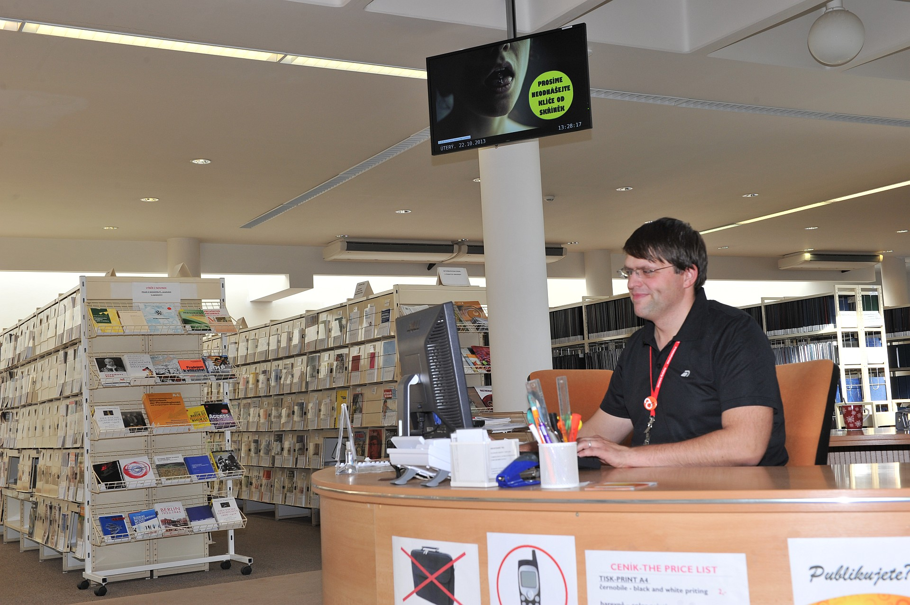
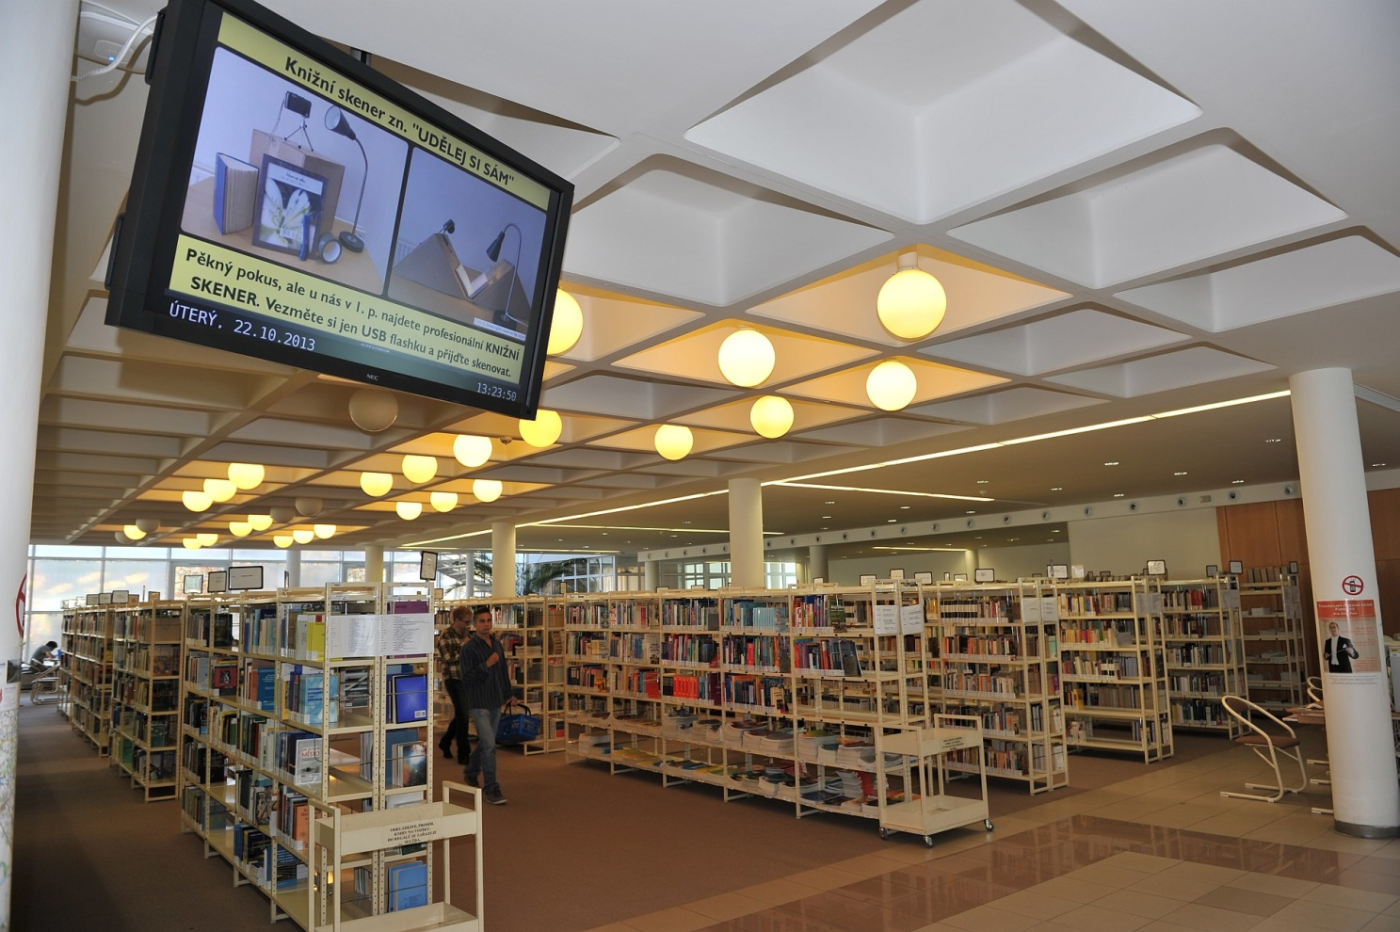
Zobrazovací displeje

Slide 4
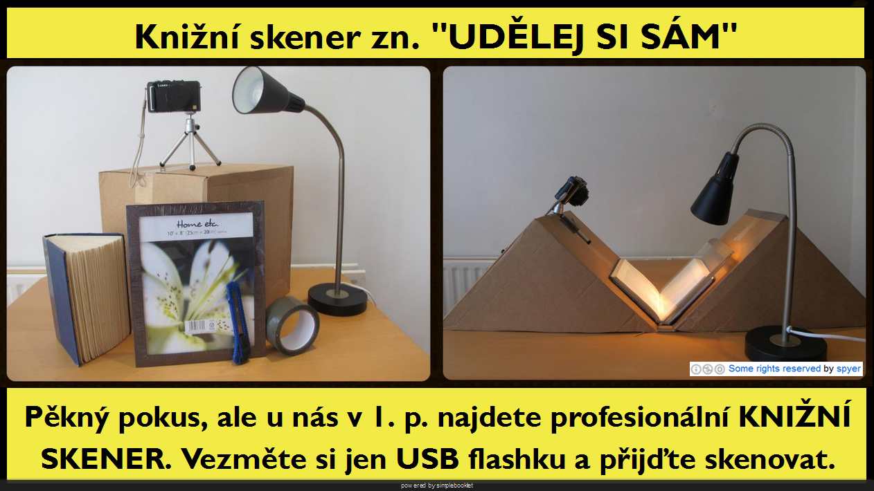





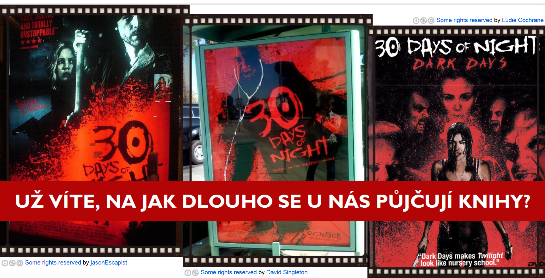
Ukázky „bannerů“

Slide 5
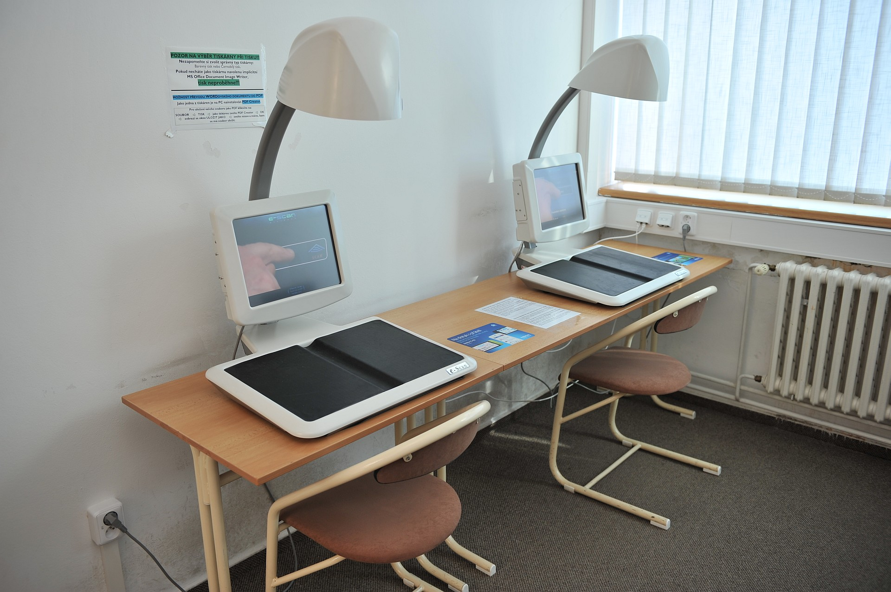
Knižní skenery

Slide 6
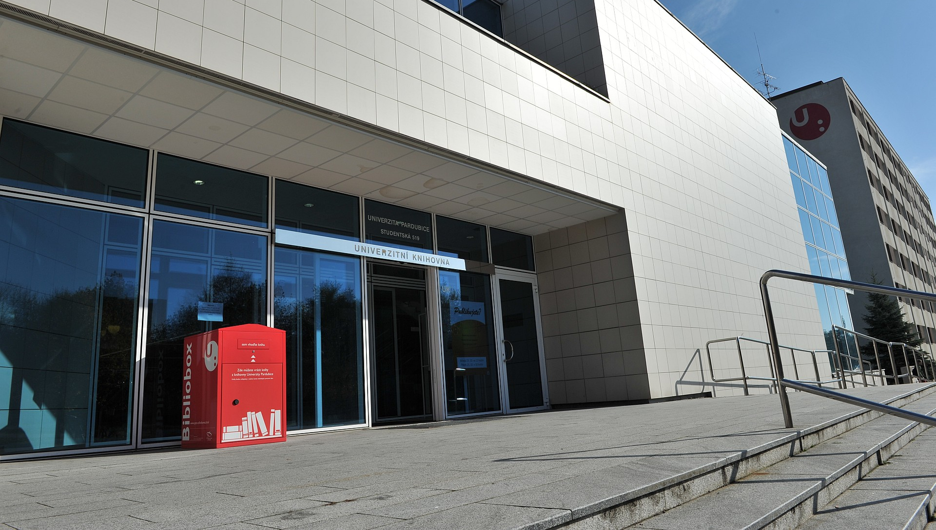
Bibliobox

Slide 7
Děkuji za pozornost a přeji příjemný den…
Blanka Jankovská
blanka.jankovska@upce.cz

